Slide 1
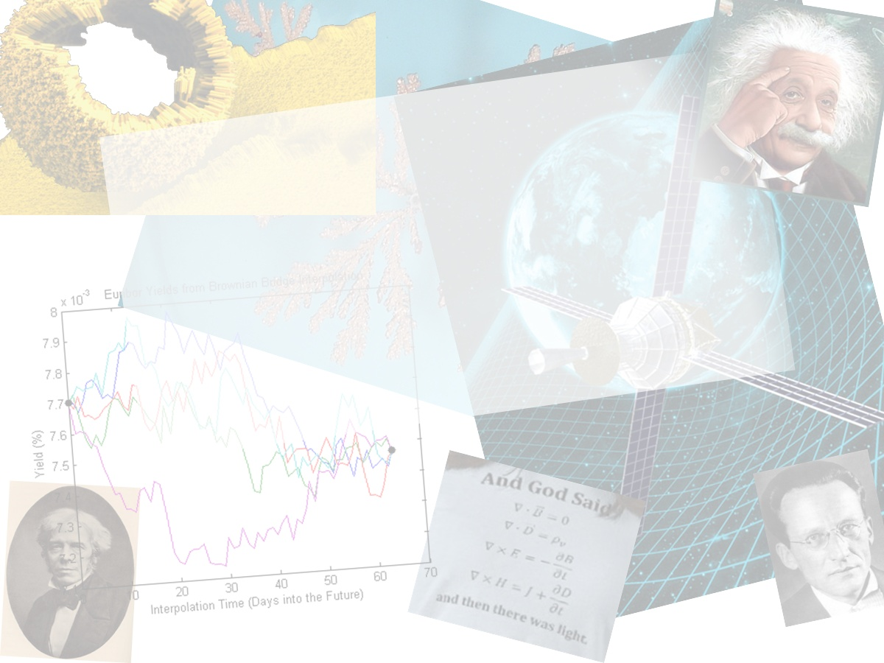
复习课+习题课

Slide 2
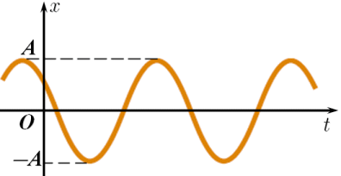
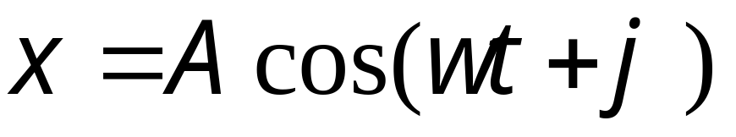
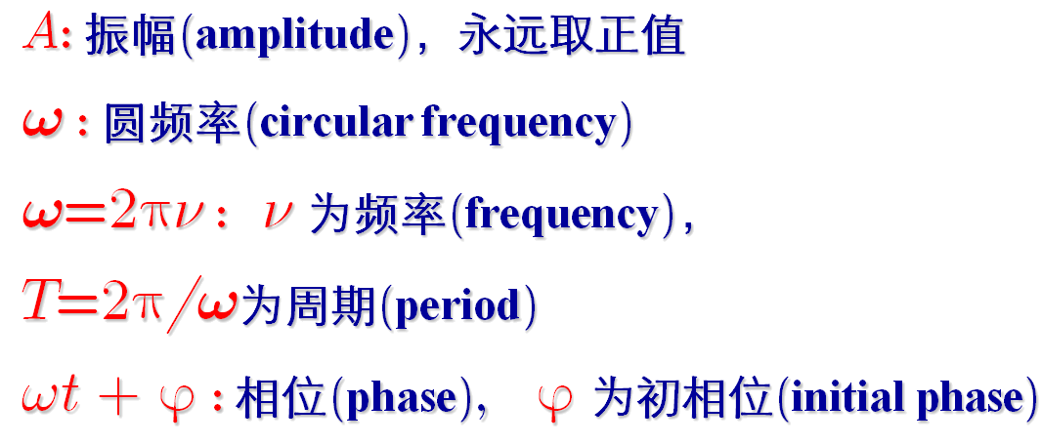
基本技能：根据振动曲线求振幅、周期等
简谐运动的振幅、周期、频率和相位
T
Notes:
圆频率又角频率。相位，有人又称为位相。T=0时刻的相位，叫初相位。
对于函数y=f（x），如果存在一个不为零的常数T，使得当x取定义域内的每一个值时，f（x+T）=f（x）都成立，那么就把函数y=f（x）叫做周期函数，不为零的常数T叫做这个函数的周期。事实上，任何一个常数kT（k∈Z且k≠0）都是它的周期。

Slide 3
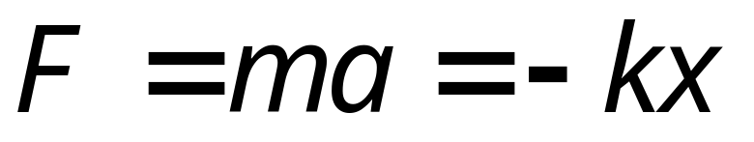
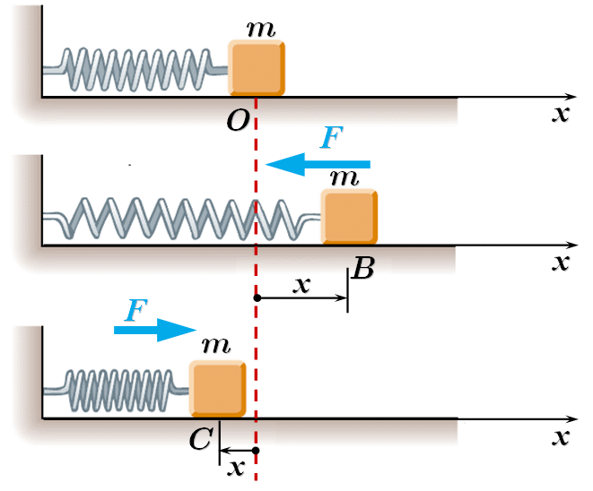
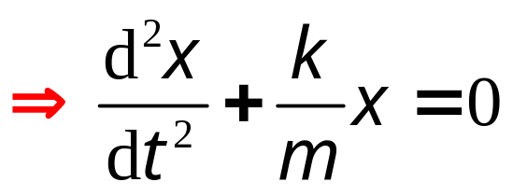
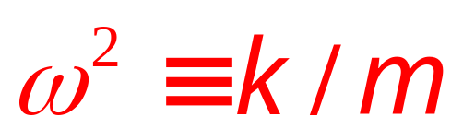
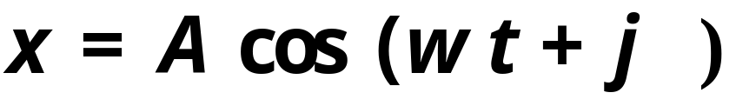
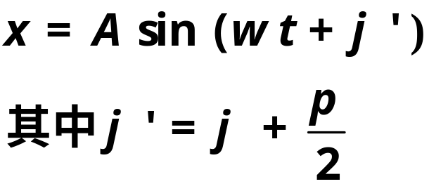
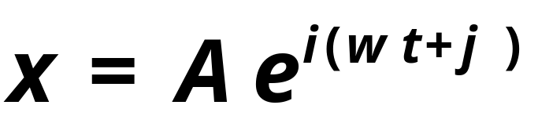
基本技能：根据受力分析求特征方程，得振动周期
以理想振子为例
  理想振子是由一个轻质(即不计质量)弹簧加无摩擦的质点组成的力学模型. (即: 胡克力作用下的质点.)
其他解的形式
Notes:
回复力：使振子返回平衡位置并总指向平衡位置的力。
把cos的曲线平移pi/2就可以得到sin的曲线。Sin形式的解中的初相位与cos形式的解的初相位不是做同一个值，它们之间相差pi/2
复数形式的解，实部和虚部分别对应着这两种解，一个是cos形式，另一个是sin形式。

Slide 4
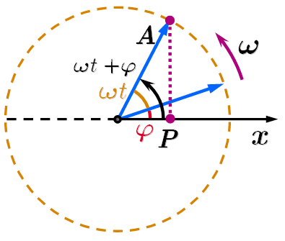
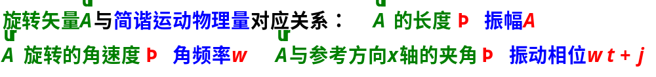
基本技能：由旋转矢量法求相位
简谐运动的矢量图示法
  旋转矢量A (其长度就
  是振幅)的末端在x 轴上
  的投影P点坐标:
  x =cost  
  沿x 轴的一维振动等
  效于二维匀速圆周运动
  优点: 几何描述, 意义直观
O
Notes:
三角函数运算的几何化：因为振动的速度和加速度都在变化，用三角函数运算来分析运动的合成很复杂。
一维空间的点振动，可以看成是二维空间的匀速圆周的投影。低维空间的运动很复杂，也许在高维度空间看来就很简单。这就是物理学中为什么把低维空间的复杂现象转换为高维空间的原因。

Slide 5
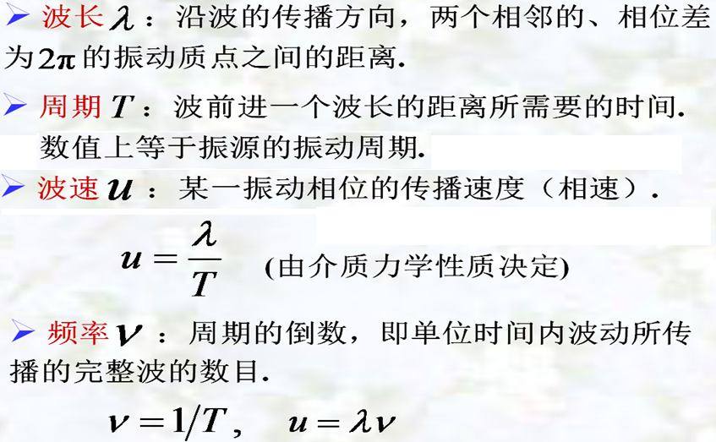
基本技能:由波形图求波长、频率和波速
波长、频率和波速

Slide 6

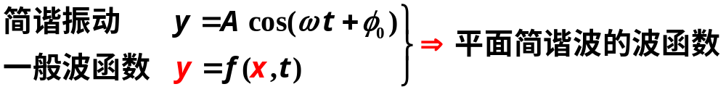

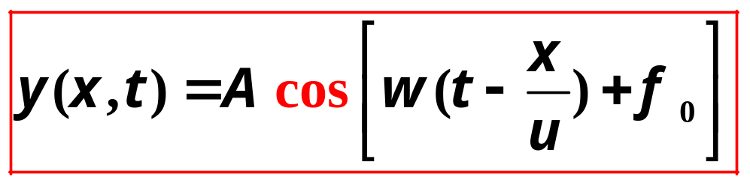
基本技能:根据某点的振动求波函数
  已知波源O点作简谐振动, 其振动方程为: y₀=Acos(ω t+φ₀). 求: P 点在t 时刻的振动位移y_{P}
  根据波传播规律: P点在t 时刻的振动位移y_{P}(t)是O点同样的振动位移 y₀ 经过 x /u 时间的传输到达P点形成的, 所以
  y_{P} (x, t) =y₀(0, t–x/u)=A cos [ (t–x/u) +₀ ]
y
.
P
O
x
x

Slide 7
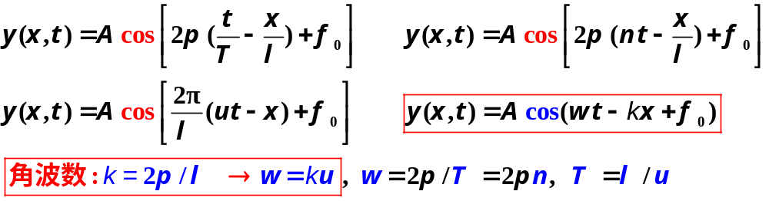
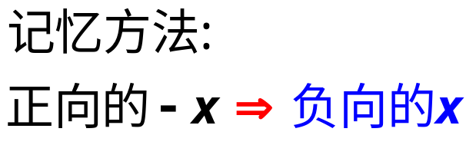
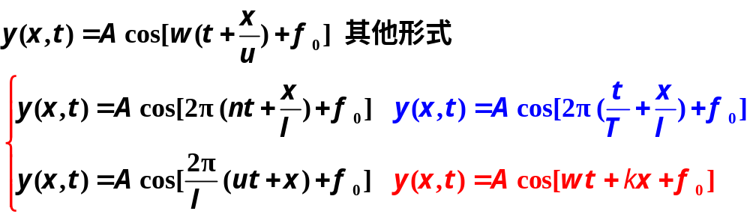
基本技能:从波函数中求波速等，判断波的传播方向
  若波沿轴负向传播时, 假设y₀=A cos (ωt+φ₀), 则 y_{P} (t) = y₀(t+x/u) 同样可得到波函数:

Slide 8
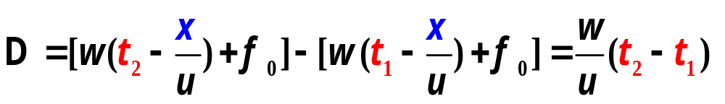
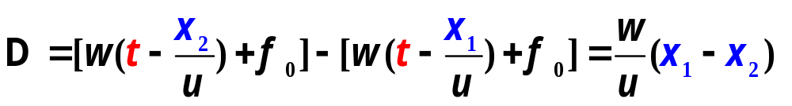
基本技能:给定波函数求任意两点相位差
  波的传播过程中同一质点 x 不同时刻 t₁ 和 t₂ 振动的相位差为
  波的传播过程中同一时刻 t 任意两质点 x₁ 和 x₂ 振动的相位差为
    若x₂ > x₁, 则Δ<0，说明 x₂ 处质点振动的相位总落后于x₁ 处质点振动的相位；x₁ 处质点振动先于x₂ 处质点.

Slide 9
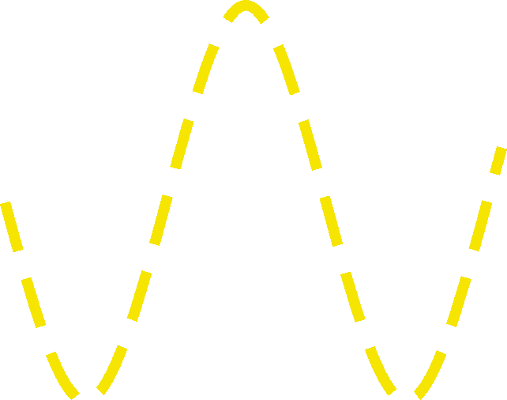

基本技能:给波形图，判断振动方向
  波函数的物理意义
    振动状态的空间周期性(y 是关于x 的周期函数)
    波形传播的时间周期性(y 是关于t 的周期函数)
    x 给定, y = y (t) 是 x 处振动方程
    t 给定, y = y (x) 表示 t 时刻的波形图
    y 给定,x和t 都在变化,表明波形传播和分布的时空周期性
        画波形图的技巧 — 顺波的传播方向移动波形图, 看同一个位置 波形图的变化, 可判断质点运动的方向.
y
t₁+Δt 时刻的波形
t₁时刻的波形
O
x
x₁

Slide 10
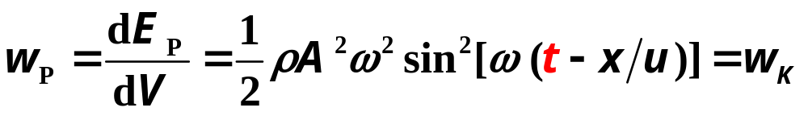
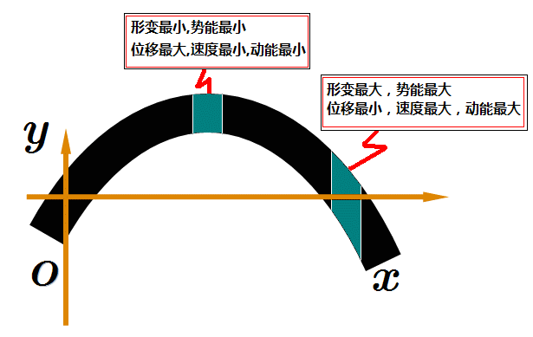
基本技能:波的能量变化规律和分布
波的能量
  由于介质发生形变而具有势能, 可以证明体积元内具有的势能与动能相等.（证明过程略）
  直观理解
Notes:
动能和势能相等这个结论不仅仅适用于平面简谐波，适用于任何的机械波。因为根据傅里叶原理，复杂的机械波都可以分解为不同频率的简谐波的叠加。

Slide 11
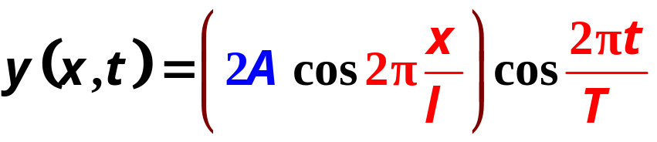
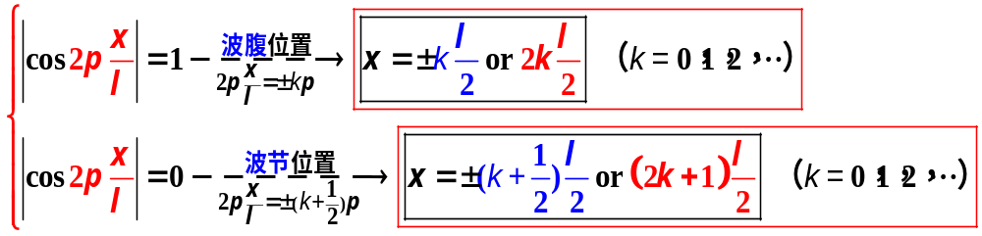
驻波的能量分布
  驻波讨论
    驻波各点 (即视式中x为定值) 的振幅与位置有关
    各质点 (即视式中x为定值) 都在作同频率的简谐运动
    因为 y(t t, x +uty(t, x), 因此, 它不表示行波, 只表示各点都在做简谐运动. 因此, 驻波无相位传播, 驻波的波形也不能传播, 驻波不是波, 是一种特殊的振动.
    波节: 始终静止不动的点, 波腹位置满足半波长的偶数倍
    波腹: 合振幅能够取到最大值的点, 波节位置满足半波长的奇数倍

Slide 12
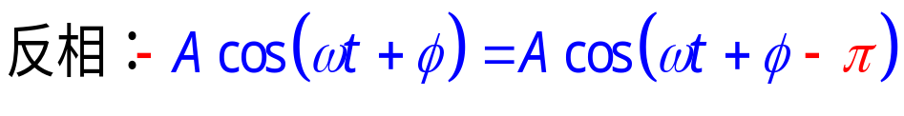
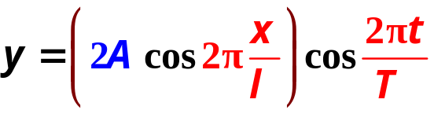
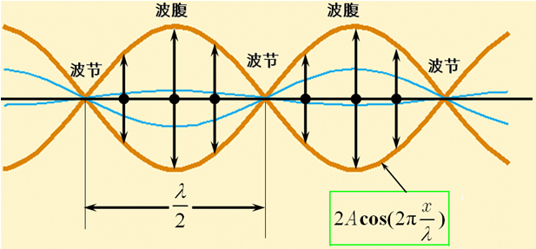
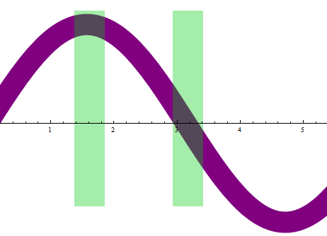
驻波的能量分布
    相邻波腹波节相距 λ/2. 相邻波节之间称为一段, 同一段上各点振动相位相同2πt/T, 相邻段之间相位相反(相差为π).
    各点振幅最大时(动能为零), 全部为势能, 集中在波节附近 (因波节形变最大).
    各点振幅最小时(无形变), 波形为直线, 全部为动能, 集中在波腹附近(波腹质点振动速度最大,波节速度始终为零).
Notes:
驻波不传播能量，因此能量集中在波节和波腹附近。各点振幅最大时，全部为势能，集中在波节附近：因为波节的形变最大。
蓝线是某个瞬间的振动曲线，粗线是最大。
相邻波节之间称为一段，同一段上各点振动相位相同，相邻段之间相位相反. （同步变化，这一段向上，临近的另外一段则向下，因此是反相的）

